Slide 1
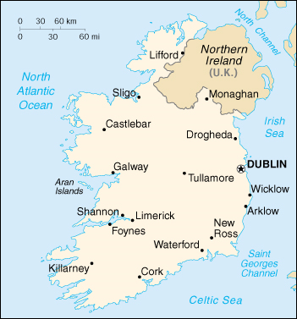
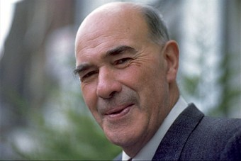
An tEarrach Thiar
Tá Oileáin Árainn in Iarthar na hÉireann. Cén contae?
Na séasúir: An tEarrach, an Samhradh, an Fómhar, an Geimhreadh
Máirtín Ó Díreáin
Faigh amach trí phíosa eolais faoi Mháirtín Ó Díreáin agus cuir i láthair an ranga iad.

Slide 2
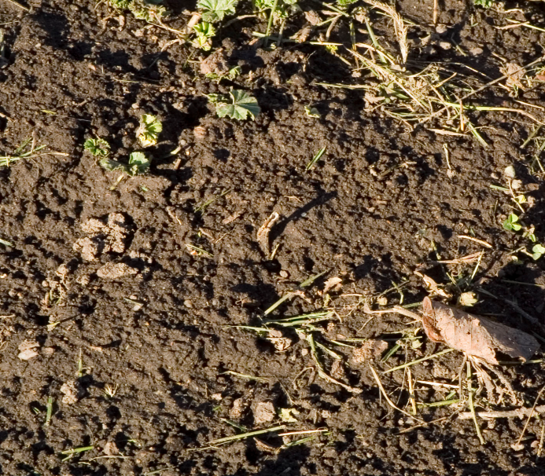
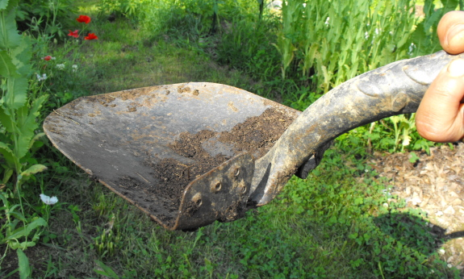
Fear ag glanadh cré / de ghimseán spáide
Chonaic an file fear ar Oileán Árainn lá amháin. Bhí an fear seo ag glanadh cré de spád
Ag glanadh cré = ag glanadh créafóige

Slide 3
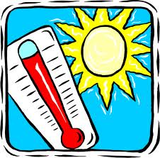
Sa gciúnas shéimh / I mbrothall lae
Lá breá brothallach a bhí ann. Bhí an aimsir an-te, agus bhí sé an-chiúin ar fad. Bhí tost agus síocháin ann.

Slide 4
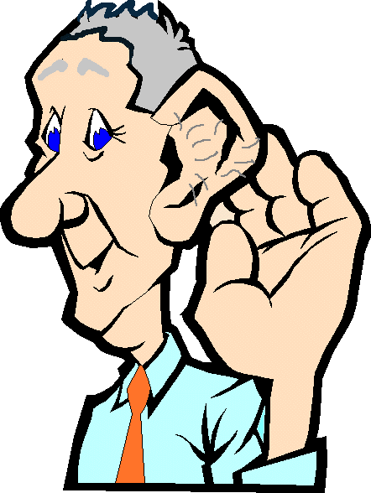
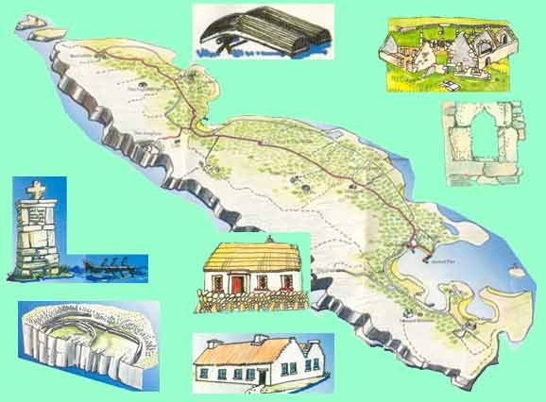
Binn an fhuaim / San Earrach Thiar
Ach chuala an file fuaim amháin, fuaim dheas cheolmhar binn: torann an láí (an spáid). Bhí sé breá sásta leis an bhfuaim seo. Ar Oileán Árainn a tharla sé seo.
Ainmnigh trí Oileáin Árainn!

Slide 5
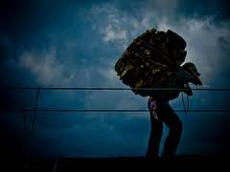
Fear ag caitheamh / cliabh dá dhroim
(ag cur)
(ciseán)
Chonaic an file fear le bascaed mór ar a dhroim. Chuir sé an bascaed ar an talamh.
Ainmnigh cúig rud a d’fhéadfadh a bheith sa chiseán. Smaoinigh gur tharla sé seo ar cheann d’oileáin Árainn.

Slide 6
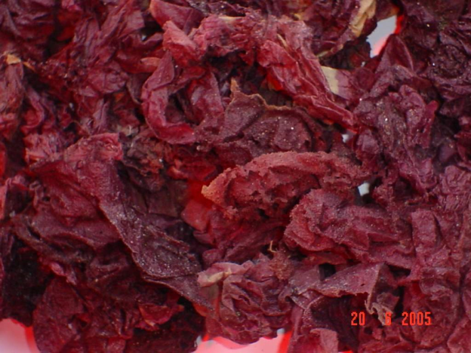
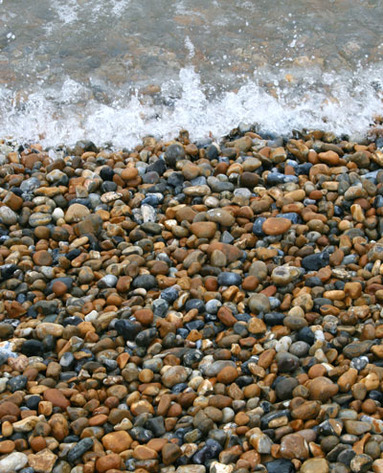
Is an fheamainn dhearg / ag lonrú / i dtaitneamh gréine / ar dhuirling bhán
Cén fáth go raibh feamainn ag teastáil ón bhfear, meas tú?
(ag glioscarnach)
(sa solas geal)
“duirling” = trá chlochach
Cén fáth go raibh an duirling “bán”, meas tú?

Slide 7
Niamhrach an radharc / San earrach thiar
Bhí an rud seo go hálainn ar fad, dar leis an bhfile. Bhain sé an-thaitneamh as bheith ag féachaint ar seo.
“niamhrach” = go deas, fíorálainn, go geal, taitneamhach, ag glioscarnach

Slide 8
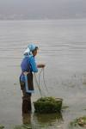
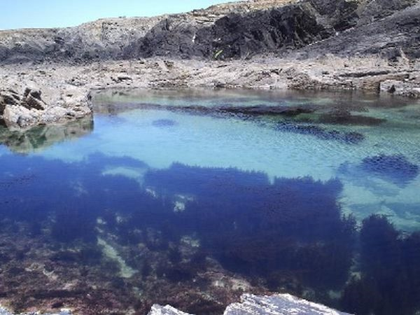
Mná i locháin / In íochtar diaidh - thrá
(poill bheaga ar an trá, lán le huisce na farraige)
Chonaic an file mná an oileáin ag siúl timpeall i linnte bheaga uisce nuair a bhí an taoide íseal
Cad a bhí á dhéanamh ag na mhá, meas tú?
lochán beag

Slide 9
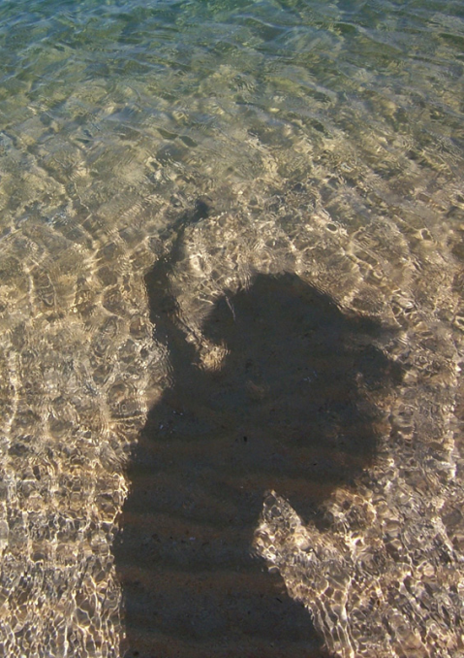
A gcótaí craptha / Scáilí thíos fúthu
(scáthanna)
Bhí cótaí na mban tarraingthe suas acu ar eagla go mbeadh siad fliuch agus bhí scáilí na mban le feiceáil san uisce
scáil, scáth

Slide 10
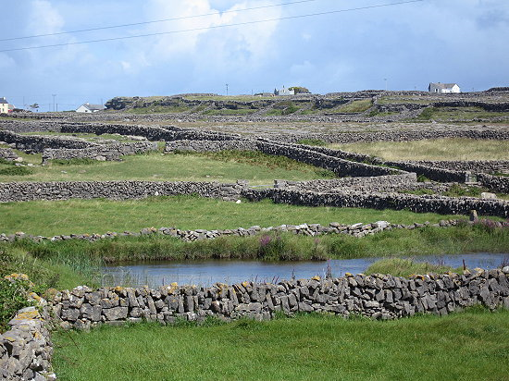
Támh-radharc síothach / San Earrach thiar
Radharc suaimhneach síochánta san earrach in iarthar na hÉireann
Támh-radharc = rud deas taitneamhach ciúin síochanta a thaitin leis an bhfile

Slide 11
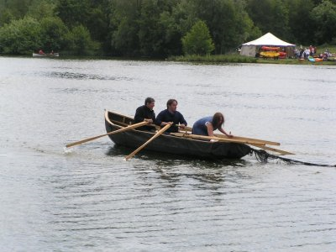
Toll-bhuilí fanna / Ag maidí rámha
Chuala an file an fhuaim lag fholamh a dhéanann bataí rámha ag bualadh an uisce ag na fir ins na curracha
fann = lag ,íseal
Currach = bád iascaireachta beag déanta as canbhás agus tarra a úsáidtear i mórán áiteanna timpeall ar chósta na hÉireann
Tugtar ainm eile ar churrach i gCiarraí. Cad é?

Slide 12
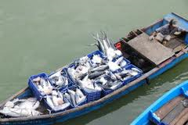
Currach lán éisc / Ag teacht chun cladaigh
Seans go raibh fir an oileáin amuigh ar an bhfarraige ag iascaireacht agus tháinig siad abhaile leis an gcurrach lán d’éisc
Cladach = trá
Cá bhfuil “The Claddagh”?

Slide 13
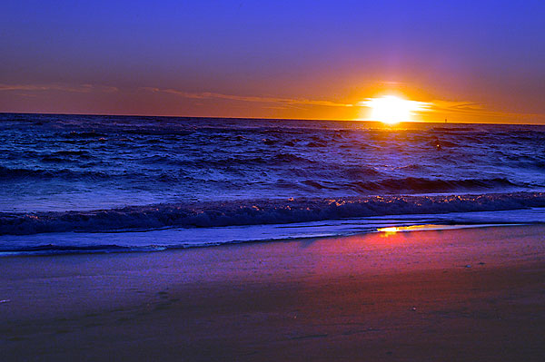
Ar ór-mhuir mhall / I ndeireadh lae / San Earrach thiar
Bhí an ghrian ag glioscarnach ar an bhfarraige agus mar sin bhí dath órga air. Bhí an t-uisce ciúin ag deireadh an lae nuair a tháinig na báid abhaile san earrach in iarthar na hÉireann
an fharraige = an mhuir

